Slide 1
DATATHON
九 本 會
Team Leader : 이평섭
Team Member : 강서준,앹선생님(구본회), 정우재
Team Facilitator : 김유식

Slide 2
팀원소개
이평섭
팀장 / 발표
강서준
자료 정리 / 자료 탐색 / 모델실험
구본회
자료 탐색 / 모델 선정, 빌딩, 실험
정우재
자료 탐색 / 모델 선정, 빌딩, 실험

Slide 3
진행 프로세스
인사이트 선정
다양한 학습 모델 실험
데이터 전 처리
데이터 선정
우수 학습 모델 선정

Slide 4
인사이트
통계청 2015년 자료에 의하면 일반적인 한국인의 절반은 48.1%는 아파트에 살고 있습니다.그들은 아파트 주거 선호도가 매우 높습니다. 또한 부의 증식 수단으로 생각 하기 때문에 아파트 가격에 관심이 많습니다.
이번 대회의 데이터 제공자는 직방입니다. 직방은 부동산 정보의 비대칭성과 불투명성을 해소하기 위해 노력하며, 중개사와 구매자를 연결하여 부동산정보 서비스 시장의 신뢰도를 높이는데 기여합니다. 최근 매물 가격 정보는 직방, 다음부동산, 네이버부동산에서 볼 수 있습니다. 하지만 최근 매물 가격은 아직 거래되지 않아 정확하지 않은 정보일 수 있습니다.
이에따라, 본 대회는 실 거래가와 아파트, 학교, 지하철역 정보를 제공하며, 아파트 구매자들의 비대칭성 정보를 해결하기 위해 미래의 실 거래가 예측을 목표로 합니다.

Slide 5
진행 프로세스
인사이트 선정
다양한 학습 모델 실험
데이터 전 처리
데이터 선정
우수 학습 모델 선정

Slide 6
데이터 선정
Train, Test, Park, Day_care_center.csv
.CSV 컬럼 확인
Train, Test로 사용

Slide 7
데이터 선정
Train, Test, Park, Day_care_center.csv
Train, Test.csv – 데이터 채용
Park, Day_care_center.csv/ 필요시 사용

Slide 8
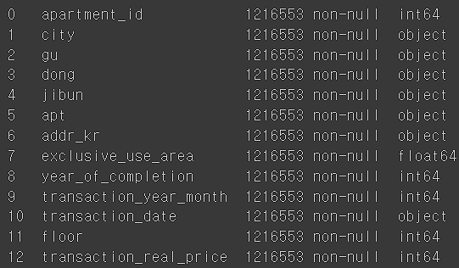
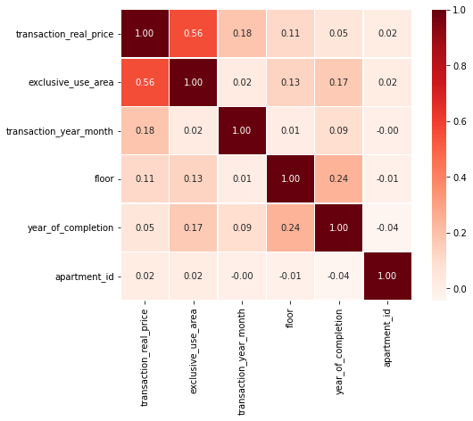
데이터 선정

Slide 9
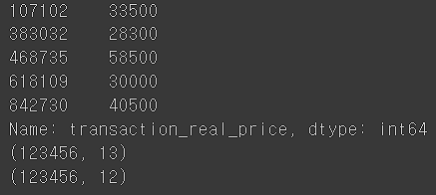
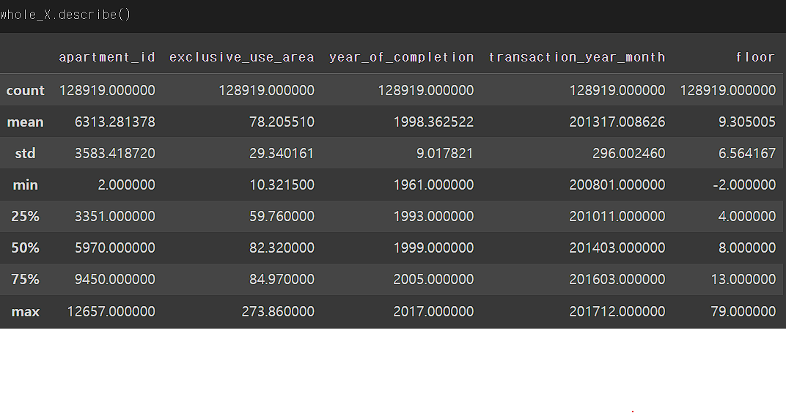

데이터 선정
실거래가 (일종의 정답)을 train_y
실거래가 제외한 train 테이블을 train_X

Slide 10
진행 프로세스
인사이트 선정
다양한 학습 모델 실험
데이터 전 처리
데이터 선정
우수 학습 모델 선정

Slide 11
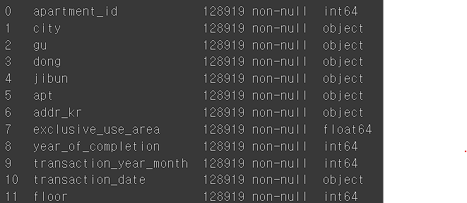
데이터 전 처리
Merge : Train data, Test data
학습에 사용하지 않을 데이터는 정리
Jibun
Apt
Addr_kr
Transaction_date
Transaction_year_month
Year of competition
중복 값, 종속적인 데이터는 필요가 없다. 상관관계가 다소 부족한 컬럼도 삭제.

Slide 12
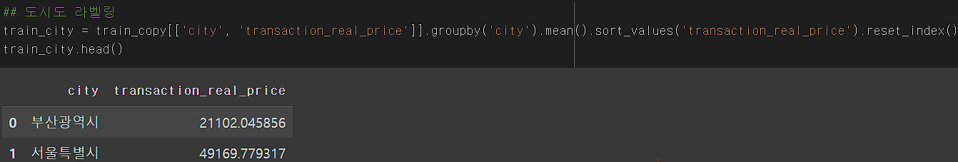
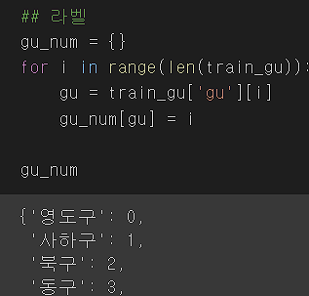
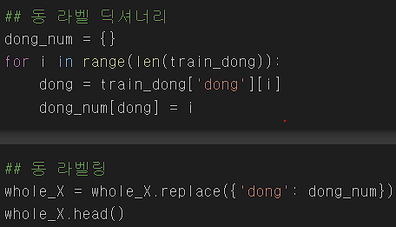
데이터 전 처리
좀 더 정확한 상관관계를 얻기 위하여 평균 가격이 높은 순으로 레이블 인코딩을 진행

Slide 13
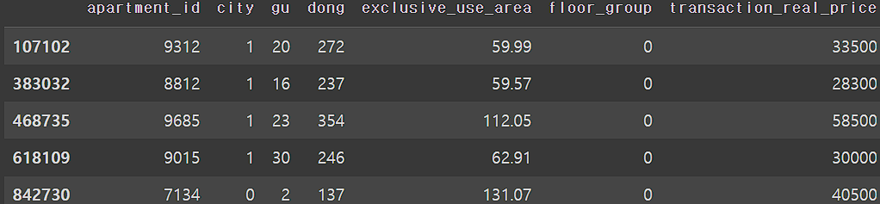
데이터 전 처리
아파트id, 시, 동, 구, 층, 실 거래가 모두 정수화

Slide 14
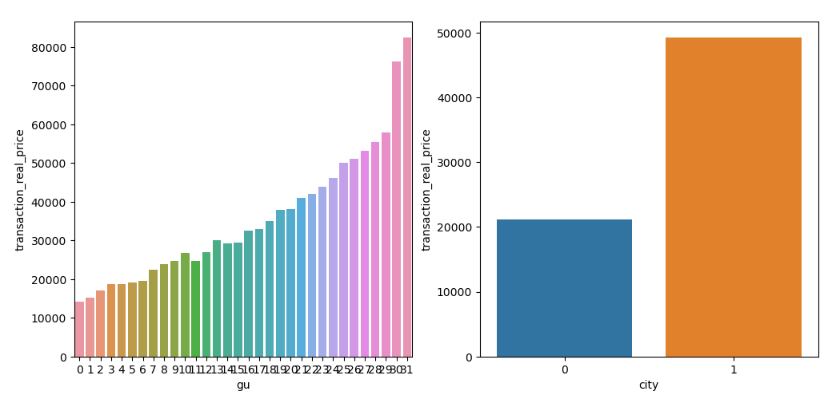
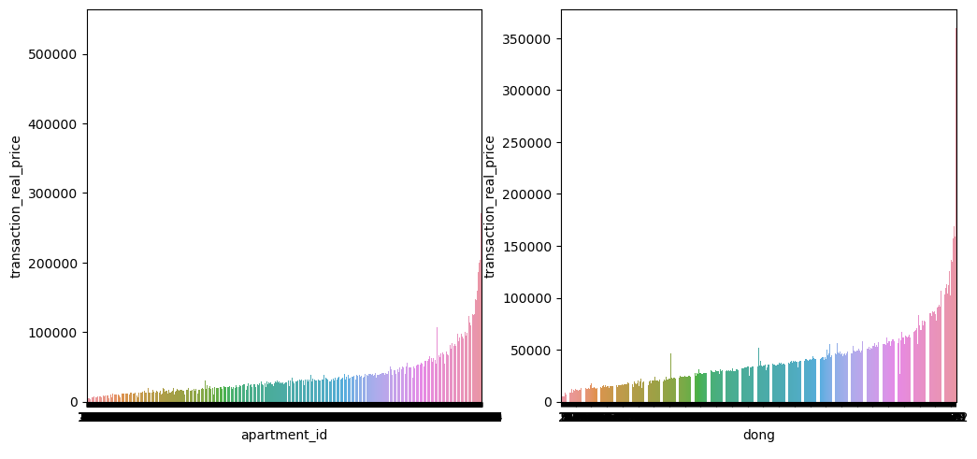
데이터 전 처리

Slide 15
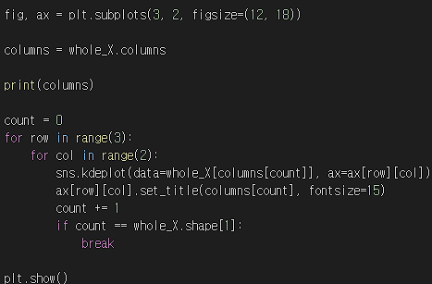
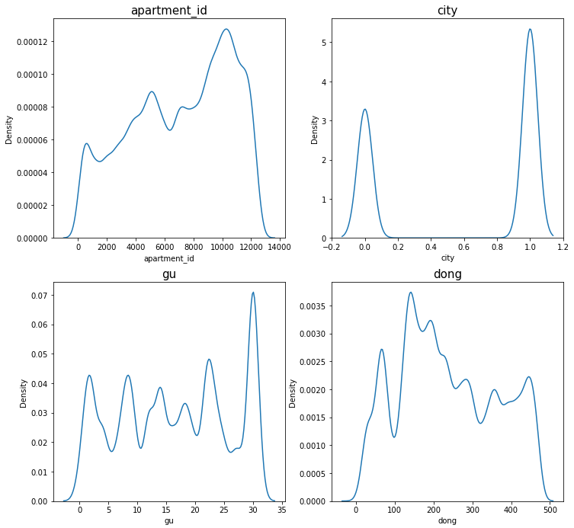
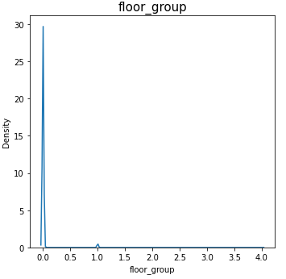
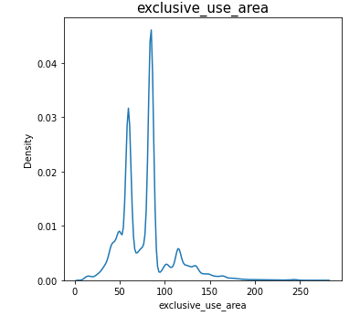
데이터 전 처리

Slide 16
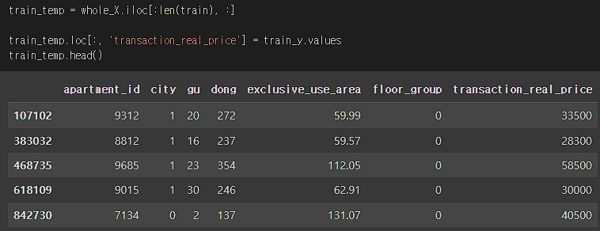
데이터 전 처리
- iloc함수를 사용하여
컬럼의 순서로 정렬.

Slide 17
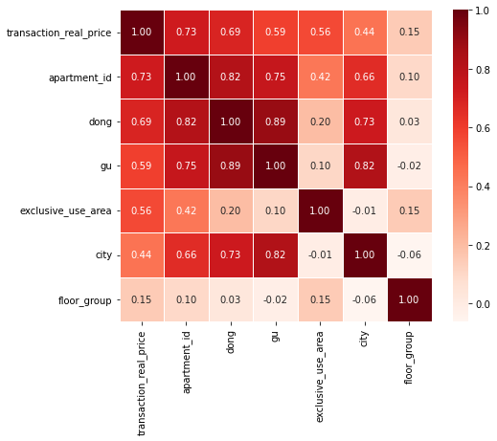
데이터 전 처리
Before
After

Slide 18
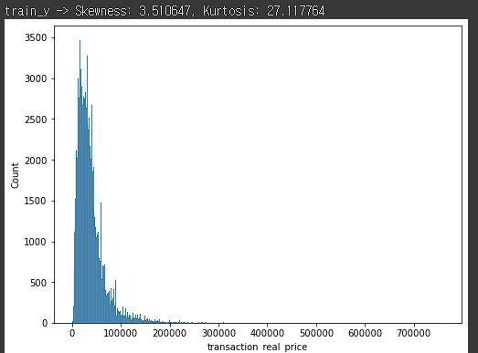
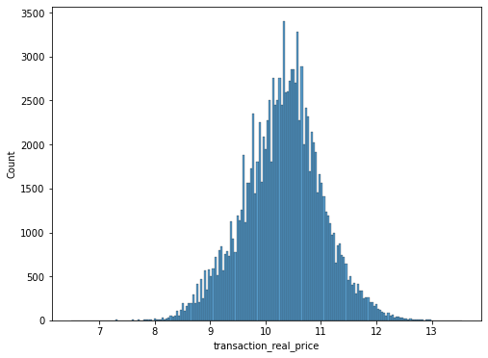
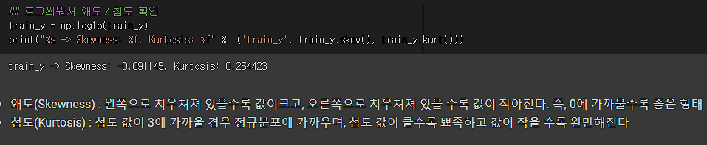
데이터 전 처리

Slide 19
진행 프로세스
인사이트 선정
다양한 학습 모델 실험
데이터 전 처리
데이터 선정
우수 학습 모델 선정

Slide 20
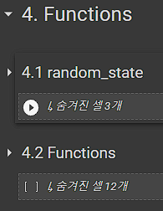
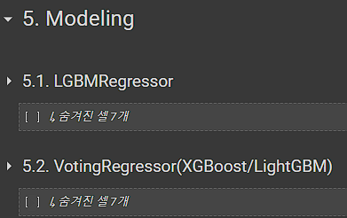
모델 학습

Slide 21
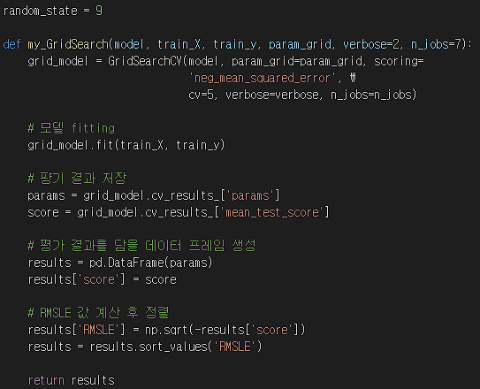
모델 학습
Random_state = 9 로 고정
적절한 Grid 값을 얻기 위한 GridSearch 함수

Slide 22


모델 학습

Slide 23
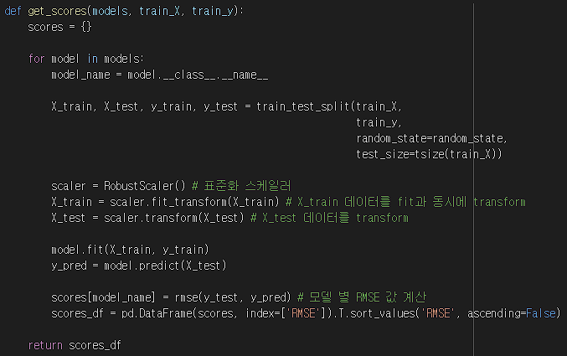
모델 학습

Slide 24
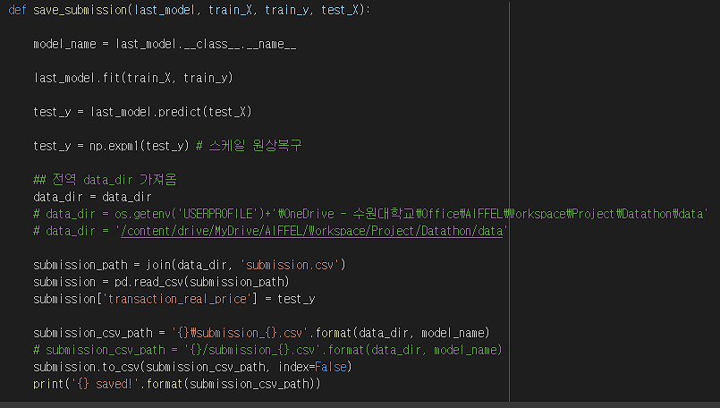
모델 학습

Slide 25
모델 학습

Slide 26
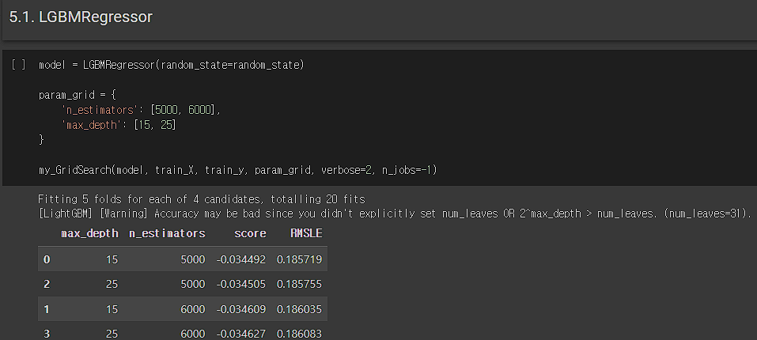
모델 학습

Slide 27
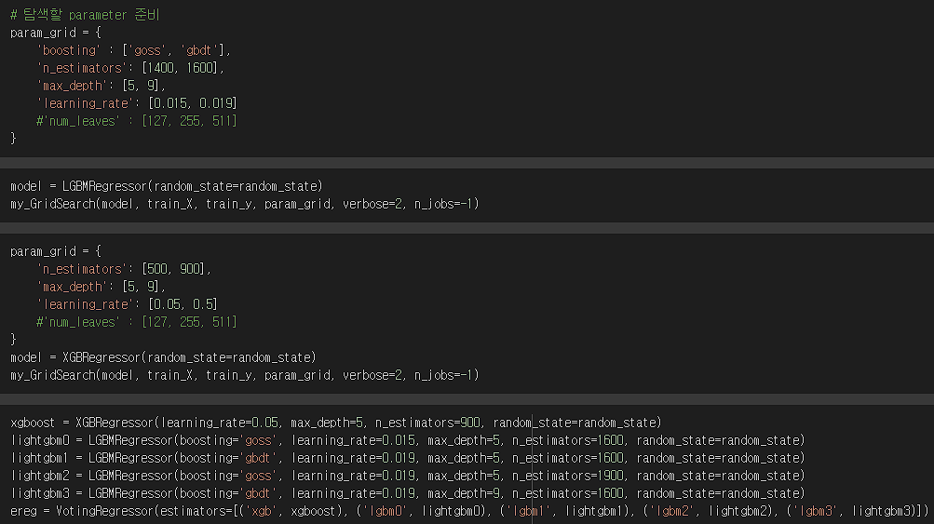
모델 학습

Slide 28
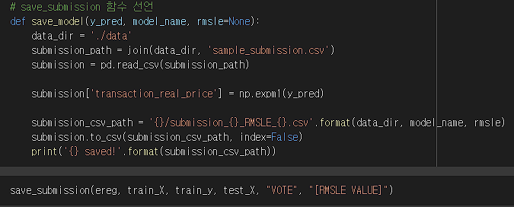
모델 학습

Slide 29
마치며
탐색적 데이터 분석을 제대로 맛 봤다.
단순 과제 제출이 아닌 문제해결을 경험
첫 팀 단위 프로젝트를 경험
SW / HW 가 서로 달라서 진행에 어려움 겪음
정제되지 않은 데이터의 전처리에 어려움을 겪음
지금까지 배운 것을 활용 할 수 있었다.

Slide 30
감사합니다.
Special Thanks to 장문규, 바롬님, 강산님, 유식님, 창근님

